Slide 1



УМНЫЙ КАМПУС
Инновации будущего
Докладчик: Сапунов Александр Сергеевич,
ИХТИ УГНТУ; руководители: Кулакова Е.C, Муравьева Е.А.
Разработка web-приложения

Slide 2


Актуальность проекта
Развитие рынка технологий привело к тому, что на сегодняшний день жизнь практически каждого человека связана с инновационными устройствами, приборами, гаджетами. Если еще несколько лет назад гибкие и экстратонкие смартфоны с широким функционалом были фантазией научного фантаста, то сейчас это и многие другие приборы стали обыденным делом. Практика научных достижений расширяется, и в тенденцию мирового развития технологий входят не только научные изобретения, но и целые университетские кампусы: автоматизированные, технологичные и современные. Что конкретно подразумевается в этой технологии? Что скрывается под термином “”умный” кампус”? Какова роль спорта в технологии будущего? И почему web-технологии настолько оптимизируют, и делают удобным процесс взаимодействия человека с инновациями времени?

Slide 3

Что представляет из себя web-приложение ”Умный кампус”?
Умный кампус – это web технология, которая позволит автоматизировать процесс взаимодействия студентов и жильцов общежития с комендантом, облегчить и ускорить процесс подачу документов, а также ускорить создание форм оплаты и выставления счетов в общежитии. Кроме того, умный кампус – это целая экосистема, которая объединит различные под-технологии, в том числе технологию ”Умный спорт”, которая позволит каждому жильцу кампуса следить за своим здоровьем , учавствовать в существующих тренировочных процессах, создавать свои тренировки, а также активно учавстовать в спортивной жизни целого кампуса.

Slide 4

Какую проблему решает web-приложение?
Пролема:
Зачастую студентам тяжело справляться с процессом заселения в общежитие, поскольку у учреждений подобного рода либо полностью отсутствует возможность дистанционной подачи,либо полностью отсутствует какой-либо информационный ресурс для подачи информации и обработки информации, кроме того жильцы подобного общежития не всегда находятся в курсе событий и проводимых мероприятиях
Решение:
Данное Web-приложение будет являться целой экосистемой в которой пользователь всегда найдет нужную для себя информацию и мероприятия, что позволит существенно сократить временные затраты на подачу документов в общежитие, что в свою очередь станет существенным преимуществом для выбираемого кампуса, студент и комендант будут в полной мере обладать информацией о друг друге, общежитии, маршрутной карте, информацией о заселенности общежития и многом другом, а модуль спорта и предлагаемый функционал внутри него будет способствовать командному духу кампуса, упрощенной системе взаимодействия с другими спортивными мероприятиями и проводимыми их организациями

Slide 5

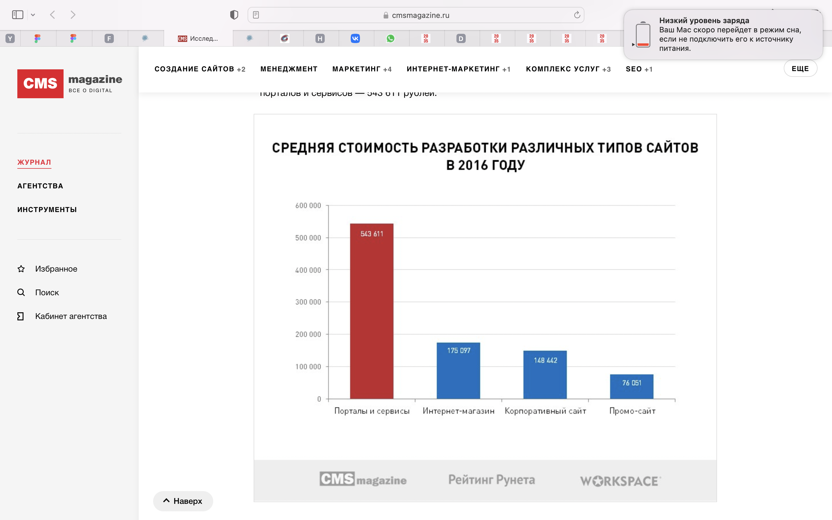
Рынок IT-разработки
Всего в опросе приняло участие представители 402 веб-студий (компаний, для которых заказная разработка является одним из ключевых направлений деятельности).
Среднестатистический оборот этих студий составил 19 млн рублей за 2016 год.
Общий объем рынка заказной разработки сайтов по оценке CMS Magazine в 2016 году — 16,4 млрд рублей. Тот же показатель в 2012 году — 17,73 млрд рублей.
Для сравнения: среднегодовой курс доллара в 2016 году составил — 66,8 рубля, в 2012 году — 31 рубль. При этом, согласно официальным данным, годовая инфляция в 2016 году составила 5,4%, в 2015 — 12,9%, в 2014% — 11,36%, в 2013 году — 6,45%.
На лицо — сжатие рынка. Среди основных причин можно особо выделить следующие:
Общая экономическая ситуация;
Расширение возможностей коробочных CMS и, как следствие, уменьшение объема программирования в типовых проектах;
Снижение спроса на заказную разработку небольших сайтов в пользу SaaS и расширенного функционала соцсетей;
Увеличение количества компаний, предпочитающую внутреннюю разработку.

Slide 6



План реализации
1
Спроектировать web-дизайн приложения
2
Реализовать серверную часть приложения
3
3
Реализовать клиентскую часть приложения
4
Тестировать продукт на разных платформах
4

Slide 7
С появлением продукта на рынке
1
Появится уникальный сервис, имеющий самый широкий спектр возможностей среди конкурентов
Облегчит процесс взаимодействия жильцов и администрации во всех сферах жизни общества
2
3
Массово поднимет тенденцию развития спорта в современных кампусах
3
Вытолкнет возможных иностранных конкрунтов с российского рынка
4
4

Slide 8
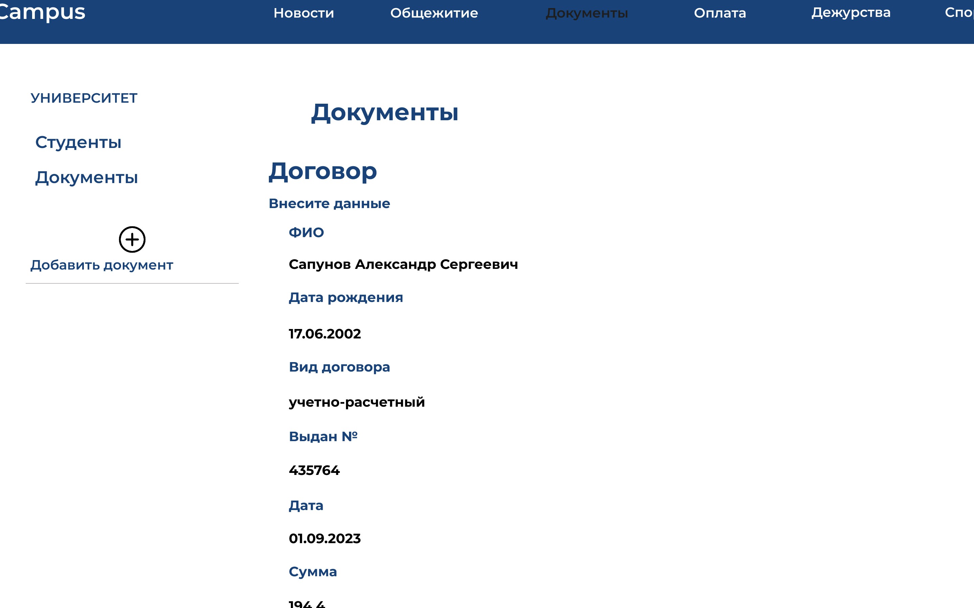
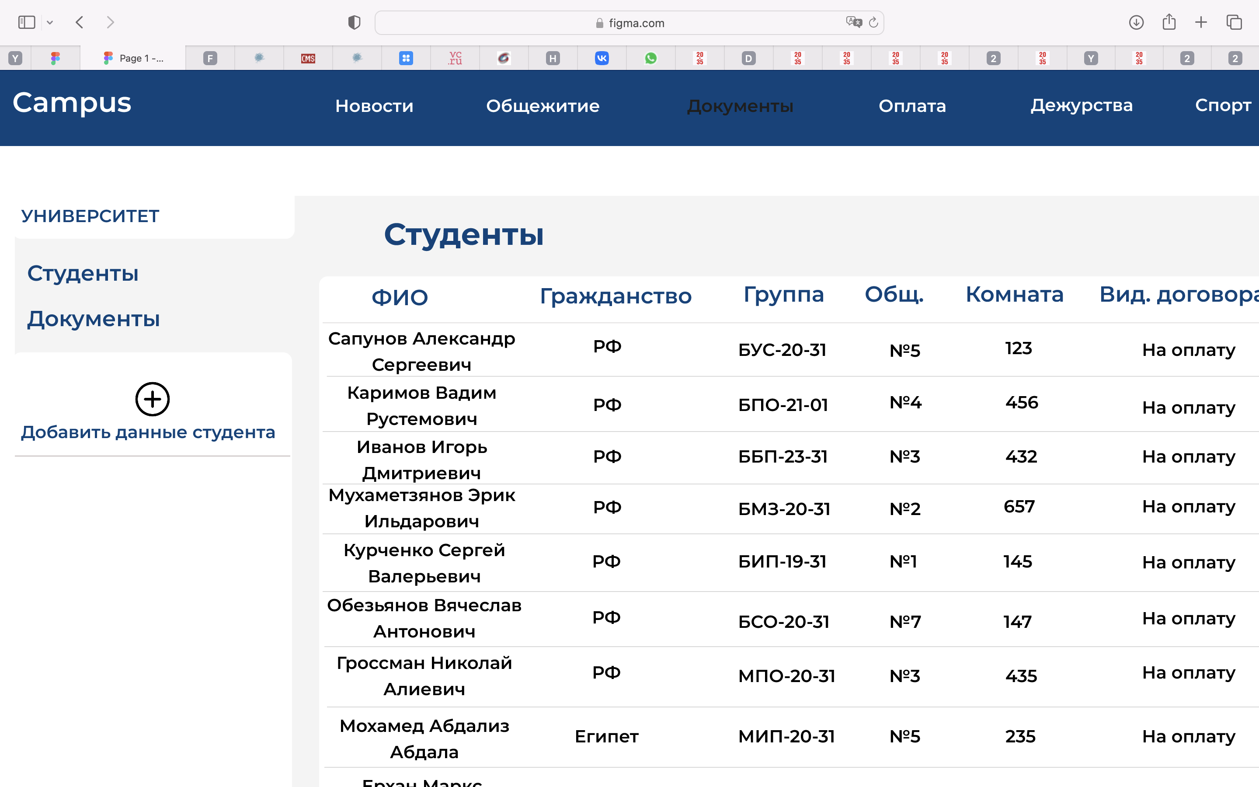
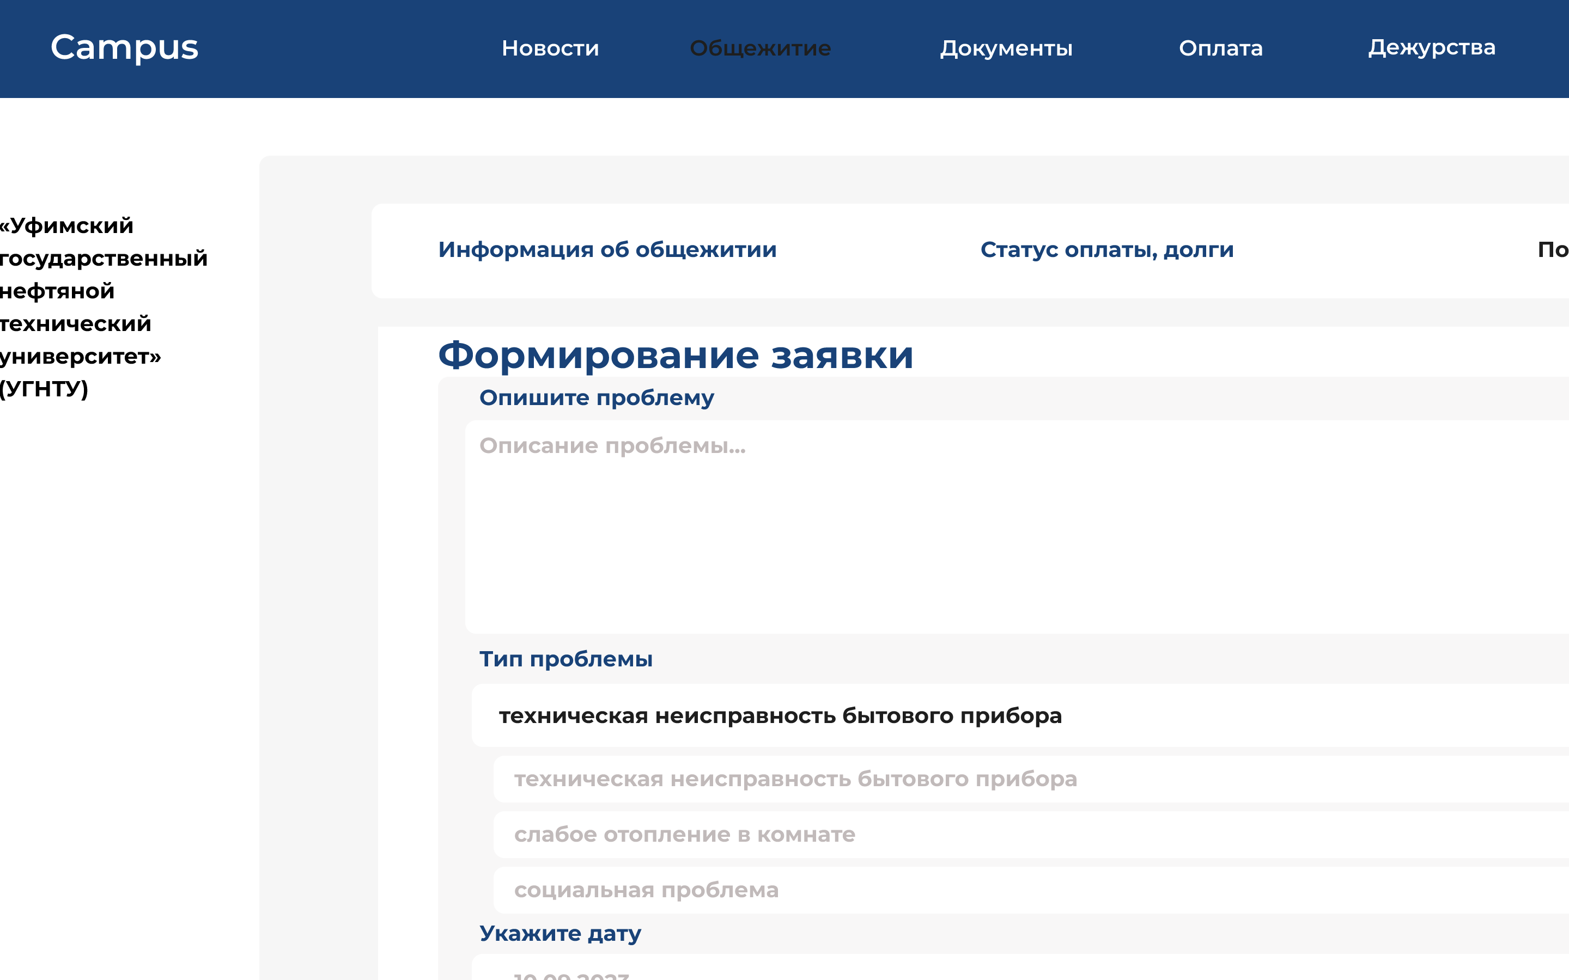
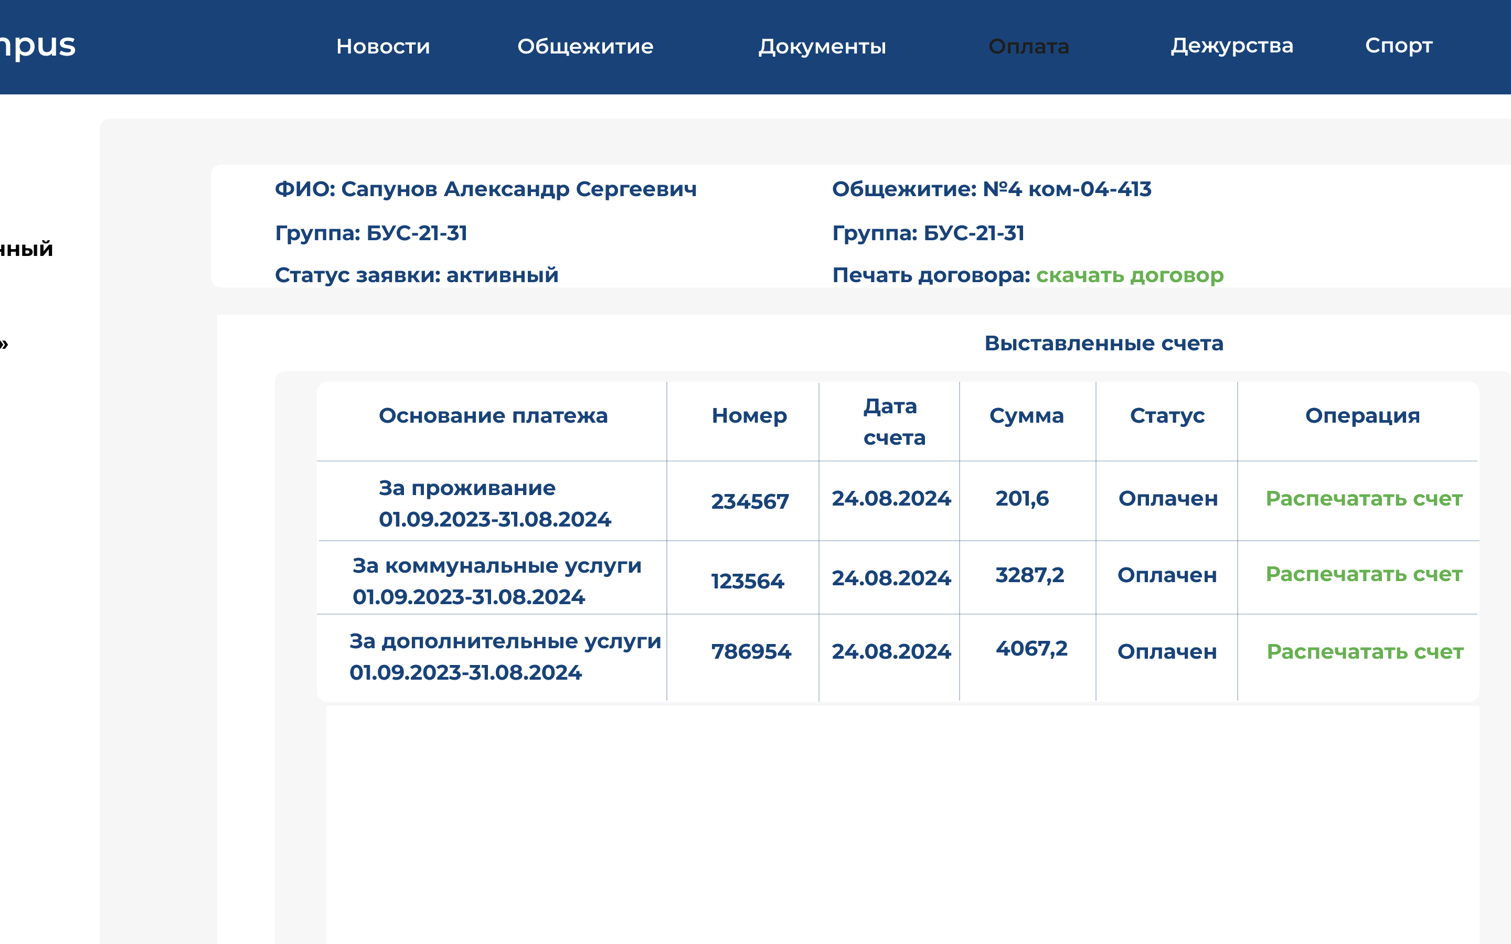
Прототип проекта с отображением основного функционала

Slide 9
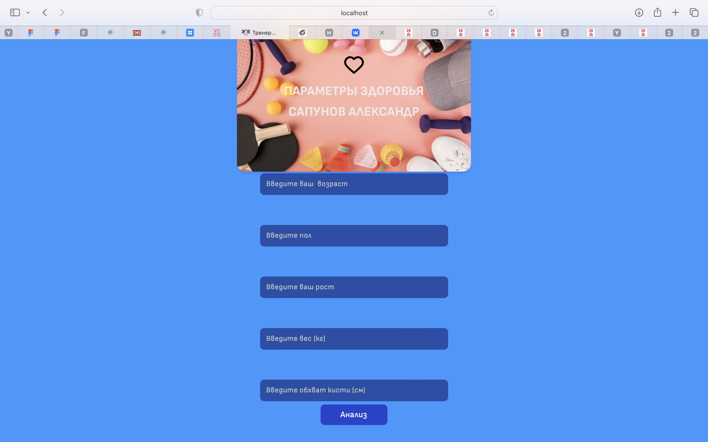
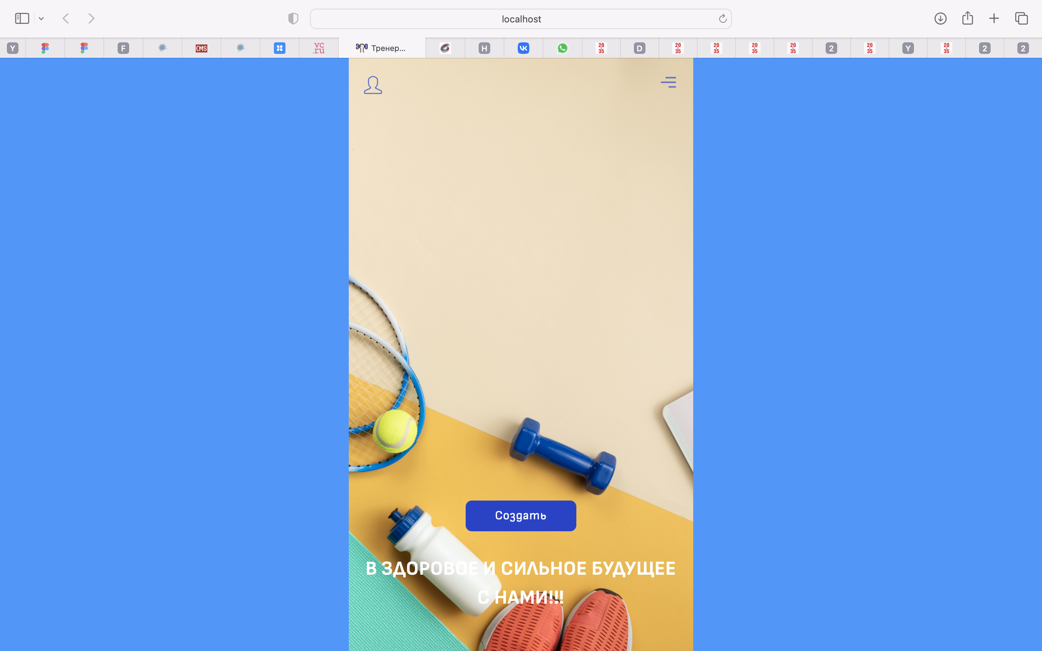
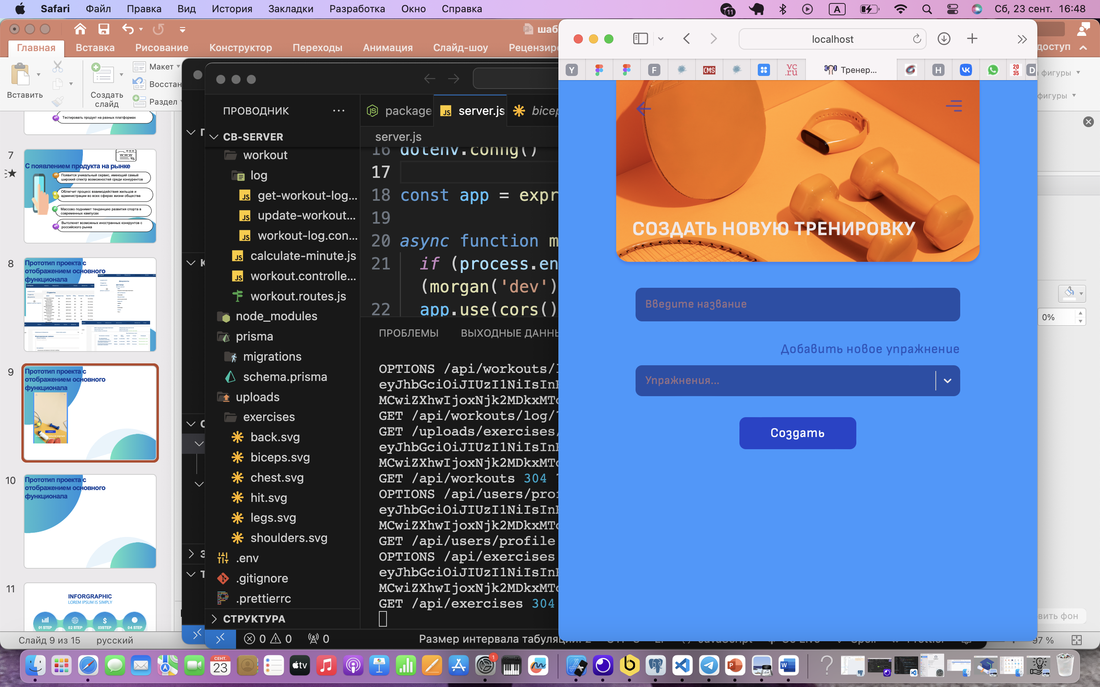
Прототип проекта с отображением основного функционала (Раздел спорта)

Slide 10
Развитие проекта
1
Расширение функционала и добавление новых ”умных систем”в систему кампуса
Привлечение более широкой аудитории
2

Slide 11
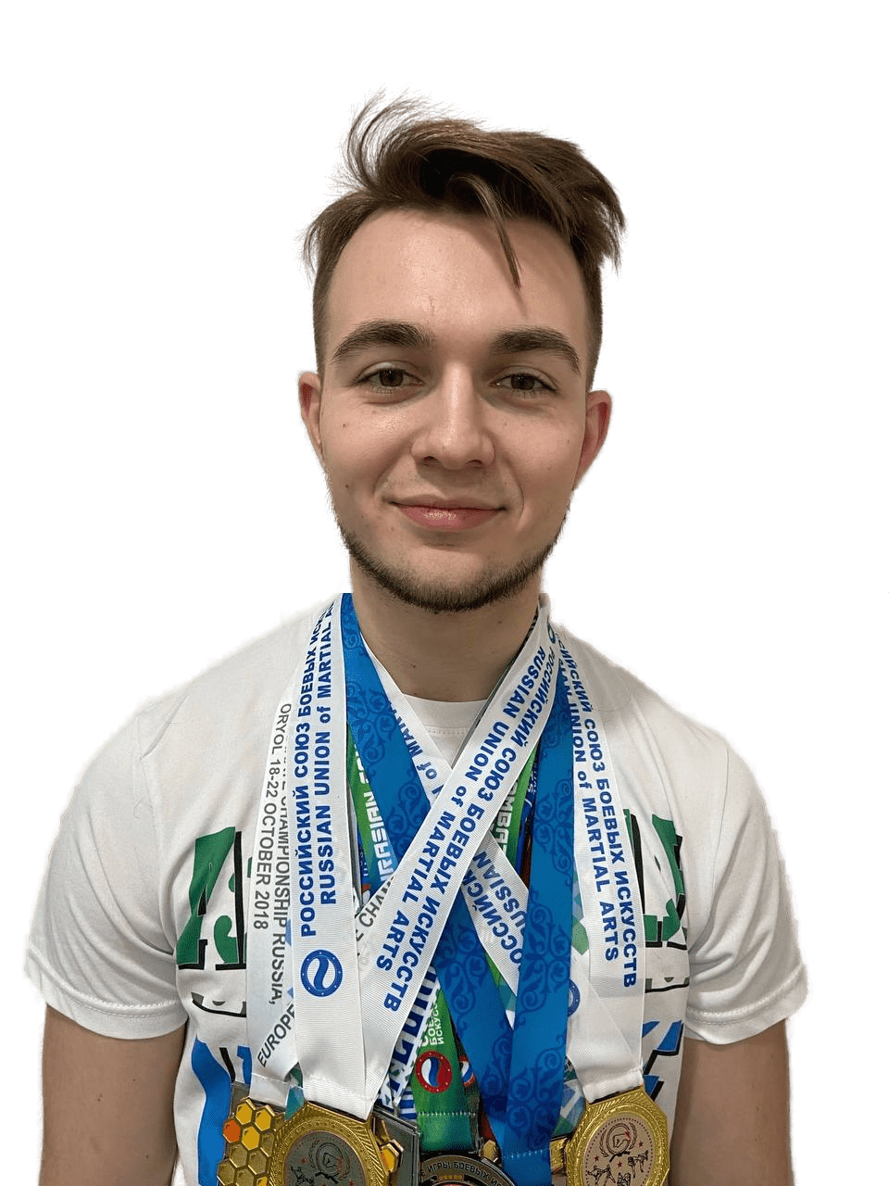
Лидер проекта – Сапунов Александр
1
Frontend - разработчик
2
Backend - разработчик

Slide 12
Контакты
Телефон
email
+89876179625
Email sapun1978@yandex.ru

